Slide 1
UNILAN

Slide 2
Auf den ersten Blick
Von Studenten organisiert
Ein Ort zum Vernetzen und Spaß haben
Auf der Text-/Video-/Sprach-Chat Plattform Discord
Community orientiert
Dauerhaft 24/7 zugänglich
Offen für alle Menschen an der FRA UAS

Slide 3
Was kann der Server?
Der Server hat Regeln für einen geordneten Umgang miteinander
Themen sortierte Chats:
Sprachchats zum Treffen, Kennenlernen und Vernetzen
Chats für gängige Videospiele (Among Us regelmäßig ab 21 Uhr)
Chats für Gesellschaftsspiele
Gemeinsame Filmabende
Frankfurt Guide Chat
Wunschecke für eure Ideen

Slide 4
Was kann der Server?
Wunschecke für eure Ideen
Der Server lebt vom Community-Input
Verabreden zum Zocken im offenen oder privaten Kreis
Channel für Zusatzangebote („möglicher Newsfeed“)
Abonnierbar für Private lerngruppen (Discord Community Feature)
Z.B. Couch Lectures, Umfragen

Slide 5
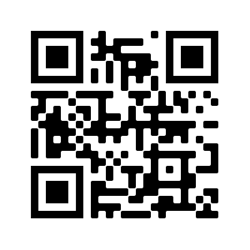
Wie kommt ihr auf den Server?
Webseite: https://sites.google.com/view/unilan/startseite
Serverlink: https://discord.gg/PkfsFZu
QR Code:

Slide 6
Takeaway
Einzigartiger Server an der FRA UAS
Möglichkeit sich zu vernetzen in allen Fachbereichen
Drop-in / Drop-out Voice Chat (zwanglos)
Geregelte Umgebung
Mehrwert des Servers
Zusatz Infos (Zusatzangebote, Frankfurt Tipps)
Dauerhaft 24/7 zugänglich

Slide 7
Discord Inc.
Kostenloser Service (US Amerikanische Firma)
Einzigartiges Feature-Set
Ein Server mit mehreren Text Chanels
Mehrere gleichzeitig Sprachchats
Bot support für automatisierte Moderation
Discord erlaubt private Calls oder Server Sprach Kanäle
Gängige Nutzung in der Zielgruppe
DSGVO Konform
Mehr

